Slide 1
第四次課堂作業(2019/10/17)
數位系統設計實習

Slide 2
作業一：Mealy Machine
輸入 clk(1bit),reset(1bit),in(1bit)
輸出 out(1bit)、state(3bit)
目前狀態(Current-state) | 下一個狀態(next-state) |  | 輸出(output)
 | In=0 | In=1 | In=0 | In=1
S0 | S0 | S3 | 0 | 1
S1 | S2 | S4 | 1 | 1
S2 | S5 | S0 | 1 | 0
S3 | S1 | S7 | 0 | 1
S4 | S7 | S1 | 1 | 0
S5 | S7 | S6 | 1 | 1
S6 | S5 | S7 | 0 | 1
S7 | S7 | S1 | 0 | 0

Slide 3
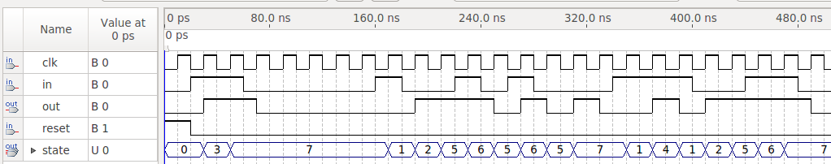
作業一：Mealy Machine 參考波型

Slide 4
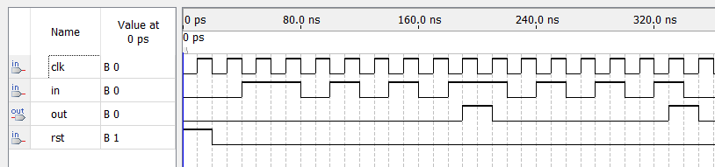
作業二：字序偵測電路
請設計一個字序偵測電路，請使用Moore Machine。
偵測到101010110後，out變為High
輸入：０>１>１>０>１>０>１>０>１
輸入範例：０>１>１>０>１>０>１>０>１>１>０>１>０>１>０>１

Slide 5
0
out=0
3
out=0
4
out=0
5
out=0
1
out=0
2
out=0
6
out=0
7
out=0
8
out=0
9
out=1
０>１>１>０>１>０>１>０>１

Slide 6
目前狀態(Current-state) | 下一個狀態(next-state) |  | 輸出(output)
 | In=0 | In=1
S0 | S1 | S0 | 0
S1 | S1 | S2 | 0
S2 | S1 | S3 | 0
S3 | S4 | S0 | 0
S4 | S1 | S5 | 0
S5 | S6 | S3 | 0
S6 | S1 | S7 | 0
S7 | S8 | S3 | 0
S8 | S1 | S9 | 0
S9 | S1 | S3 | 1
０>１>１>０>１>０>１>０>１

Slide 7
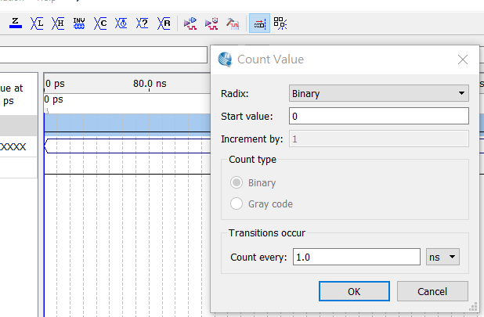
作業三：亂數產生器
請設計一個1~127亂數產生器，須循環。
測試波型時，clk設定為1 ns(週期為2n)。
輸入 clk,rst; 輸出 r,def;
rst為高電位時，須將r初始化為自己的組別。
如果r輸出值與初始化數值一致，則將def輸出為1
https://en.wikipedia.org/wiki/Linear-feedback_shift_register

Slide 8
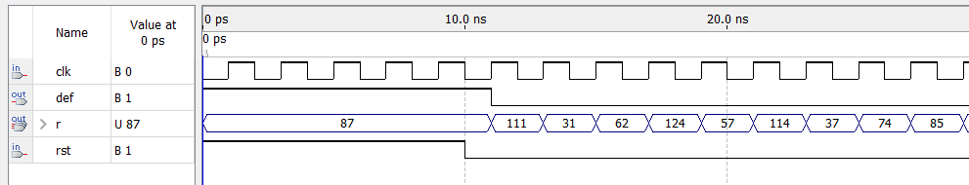
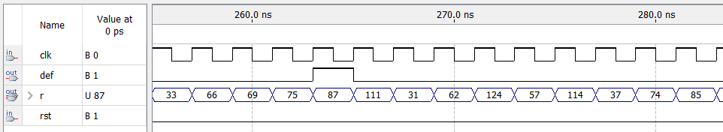
作業三：亂數產生器 參考波型 (範例組別:第87組)
約在10+127*2=264ns的地方
def為高電位 表示亂數經過一次循環

Slide 9
作業四：紅綠燈 (做完程式碼請保留 以後燒板子用)
module traffic_light(clk,reset,row, col,row_time,col_time);
row和col各為3bit，代表號誌燈號,從最高位元開始順序為[紅燈]、[黃燈]、[綠燈]。
row方向紅燈時間為62個clk ，col方向紅燈時間為32個clk 。
row_time 和 col_time 為紅燈剩餘秒數，紅燈以外的時間應該為0。
當黃燈轉換至紅燈時，另一個方向應延遲1個clk後才會轉換為綠燈。
黃燈維持時間為5個clk。
初始化為row方向紅燈時間剩餘30個clk。
維持clk | 26 | 5 | 1 | 25 | 5 | 1 | 55 | 5 | 1 | 25 | 5 | 1 | …
row | 30~7 | 6~2 | 1 | 0 | 0 | 62 | 61~7 | 6~2 | 1 | 0 | 0 | 62 | …
col | 0 | 0 | 32 | 31~7 | 6~2 | 1 | 0 | 0 | 32 | 31~7 | 6-2 | 1 | …
state | 0 | 1 | 2 | 3 | 4 | 5 | 0 | 1 | 2 | 3 | 4 | 5 | …

Slide 10
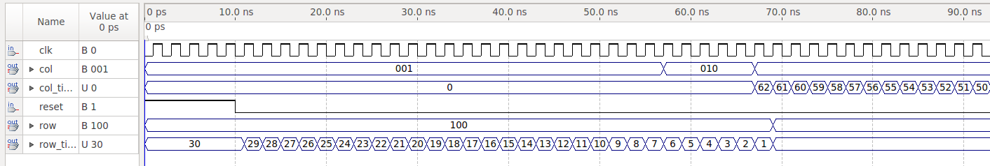
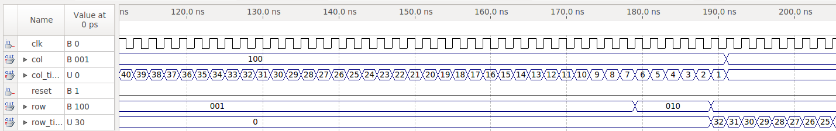
作業四：紅綠燈 參考波型

